Slide 1

PokeSnap
宝可梦智能拍立得
汇报人：应逸雯 陈薇羽

Slide 2
项目介绍
PART ONE

Slide 3
项目介绍
集快门、拍摄、打印于一体，拍摄后直接打印照片。
按键控制，摄像头取景，热敏打印机出片，留住精彩瞬间。
AI照片修复与美化，分类，捕获你最喜欢的宝可梦！

Slide 4
项目框架
PART TWO
硬件，软件

Slide 5
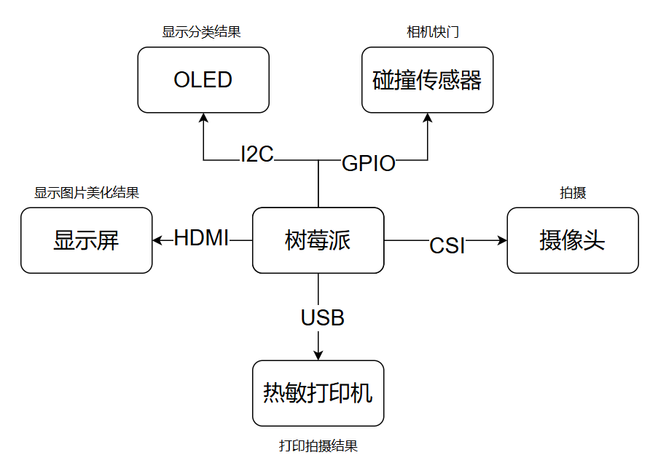
项目框架-硬件框图

Slide 6
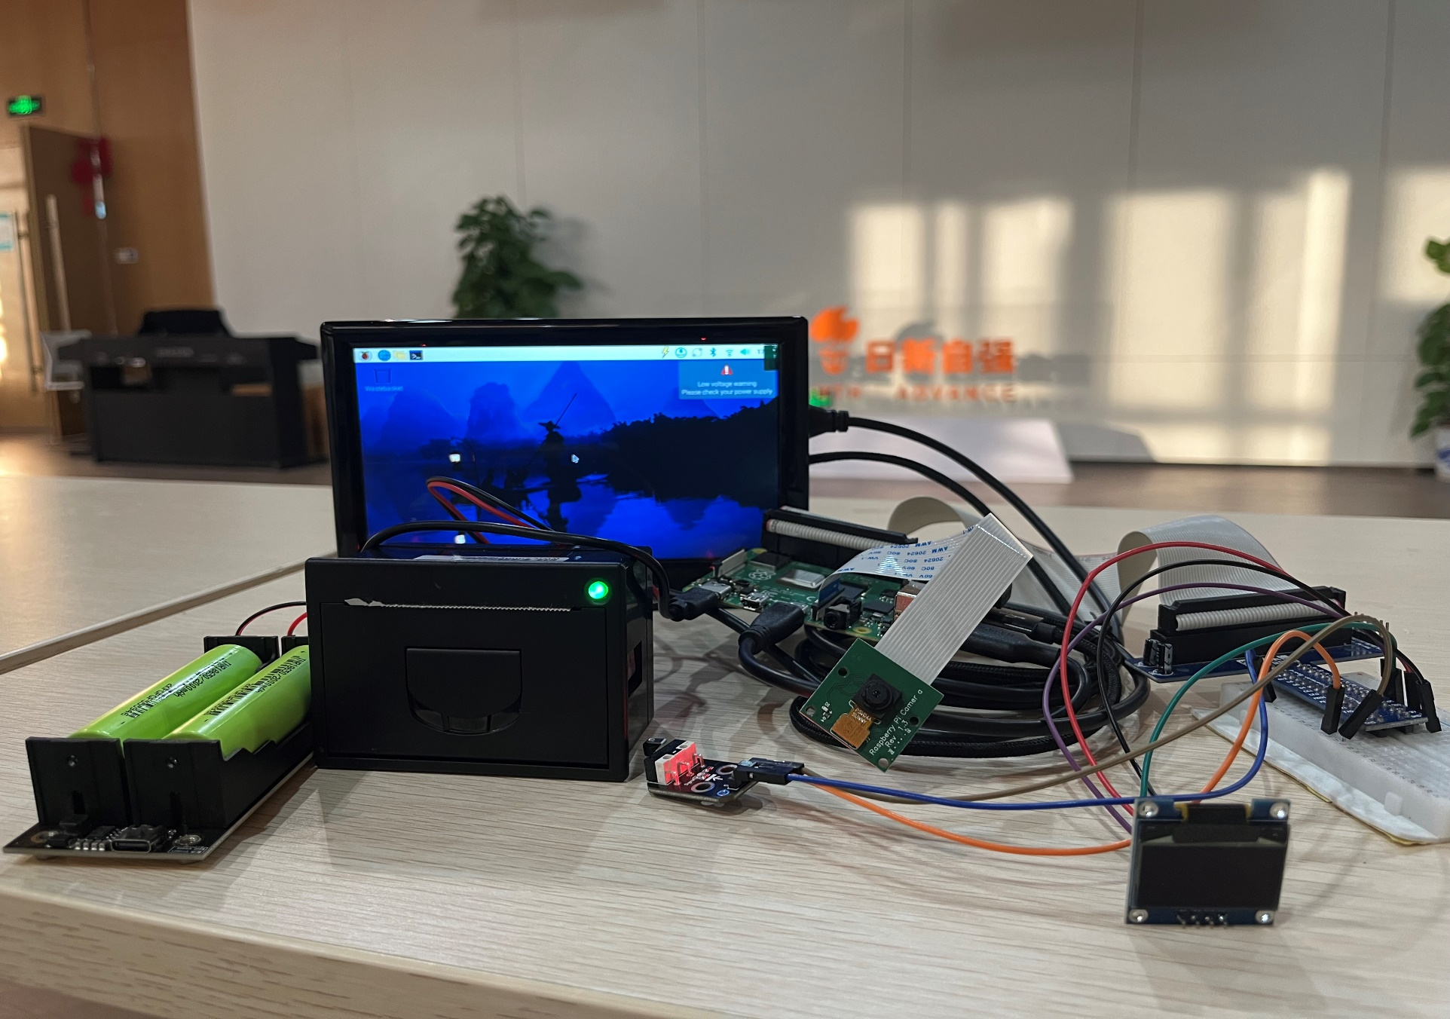
硬件实物
树莓派 4B
摄像头模块
显示屏
碰撞传感器
热敏打印机
OLED屏幕
移动电源模块

Slide 7
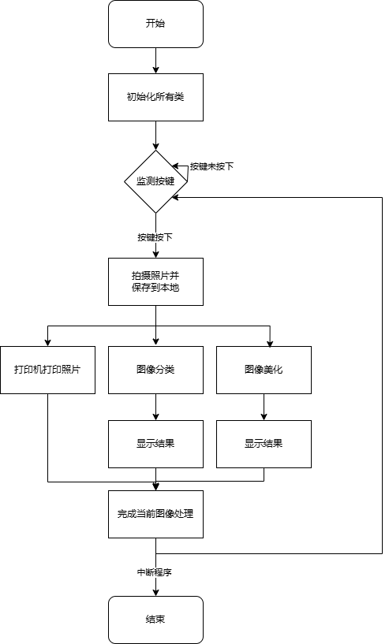
项目框架-软件流程图

Slide 8
系统环境
系统：Raspberry Pi OS
外部库:
picamera2 —— Raspberry Pi摄像头模块的交互和控制
escpos —— 包含小票打印机指令集
opencv —— 视觉和图像处理
scikit-learn ——机器学习库

Slide 9
拍立得功能
PART THREE
快门+摄像头+打印机

Slide 10
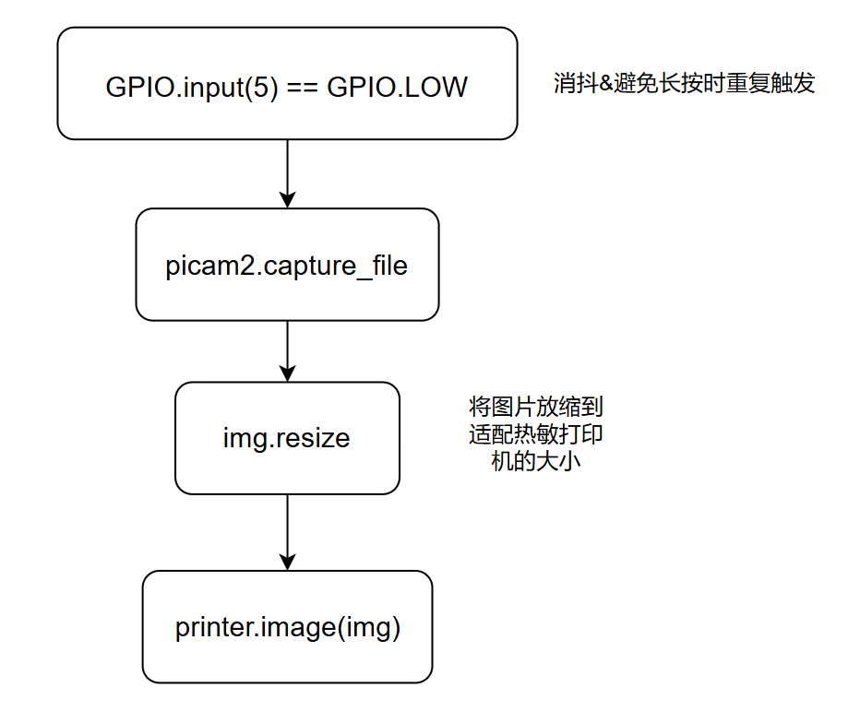
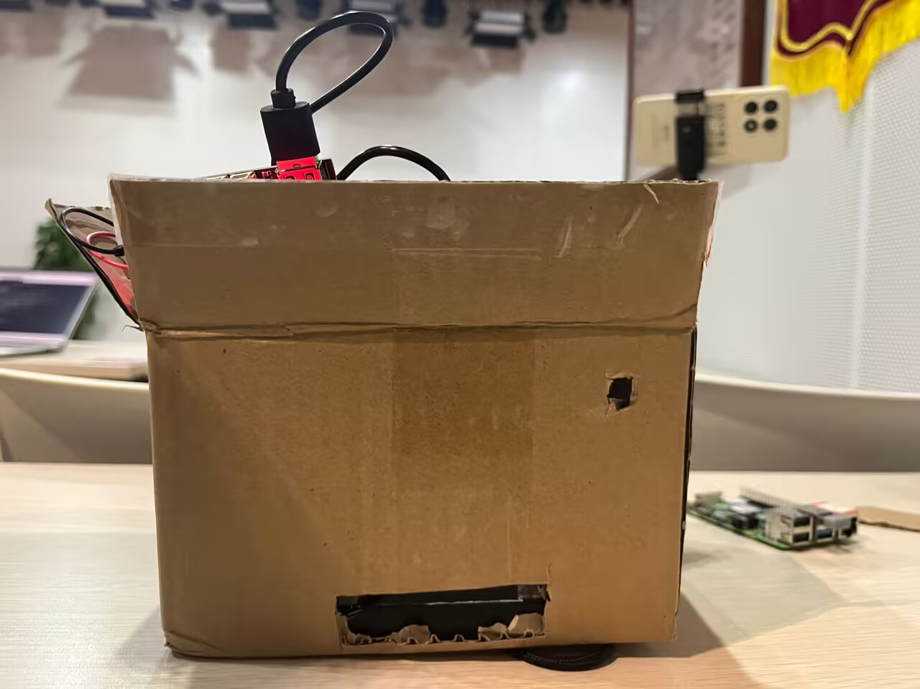
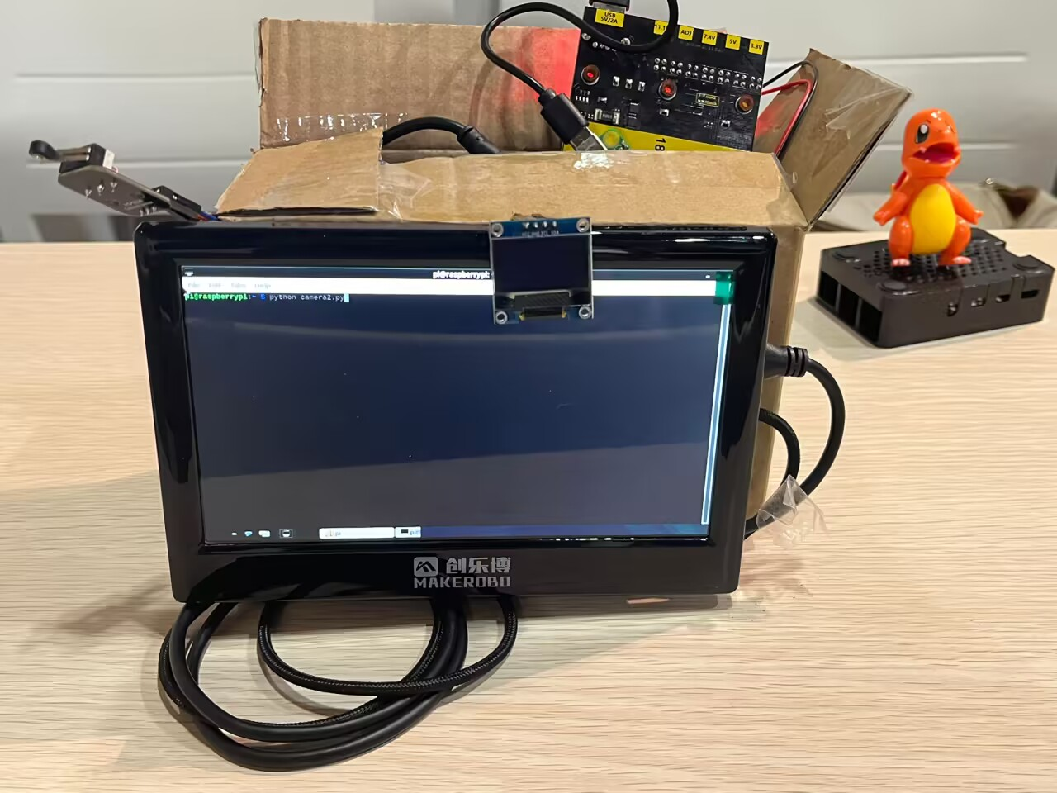
相机实物与拍摄逻辑
摄像头
相片出纸口

Slide 11
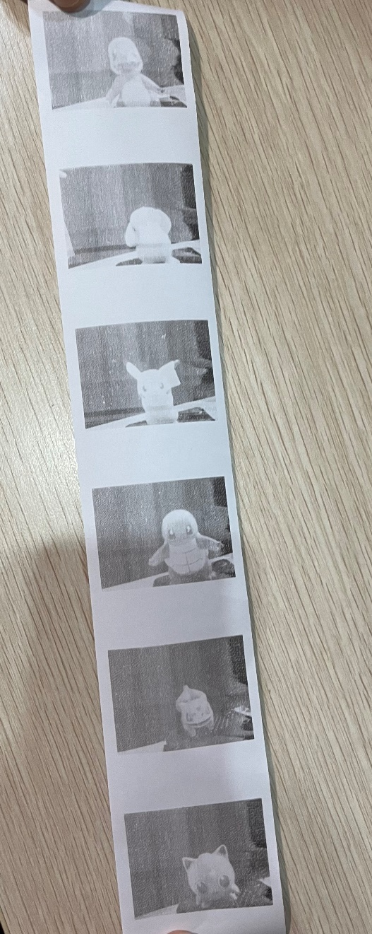
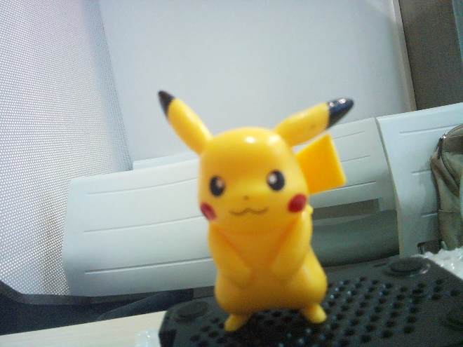
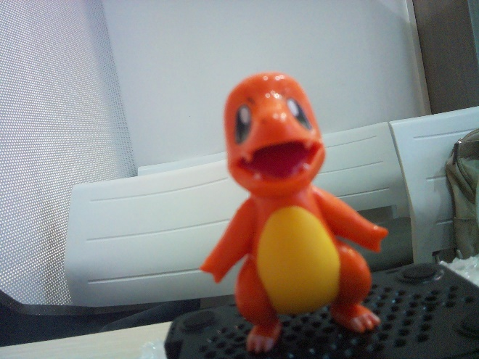
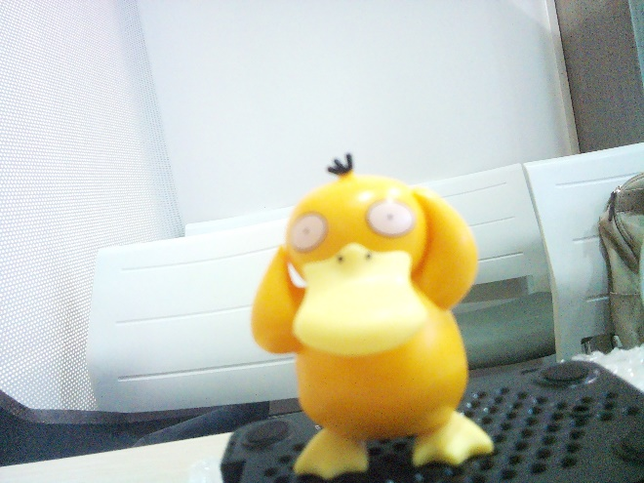
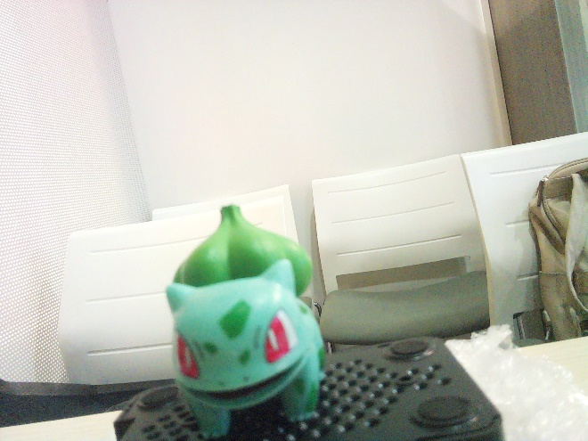
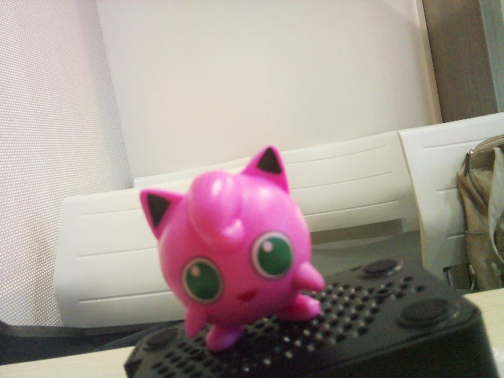
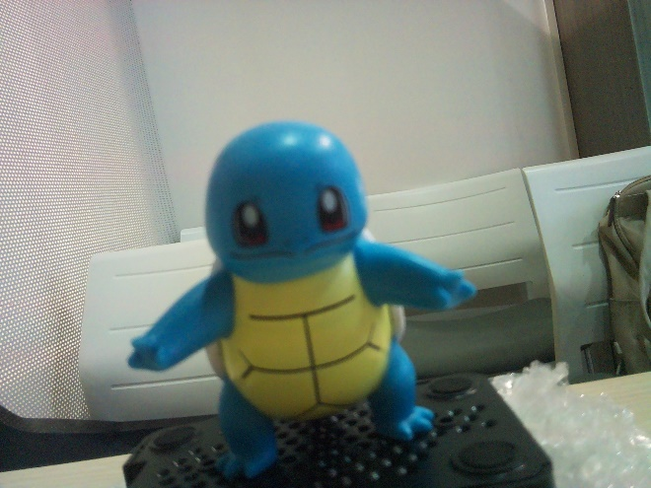
照片原图及打印效果

Slide 12
物品分类
PART FOUR
图像预处理+机器学习

Slide 13
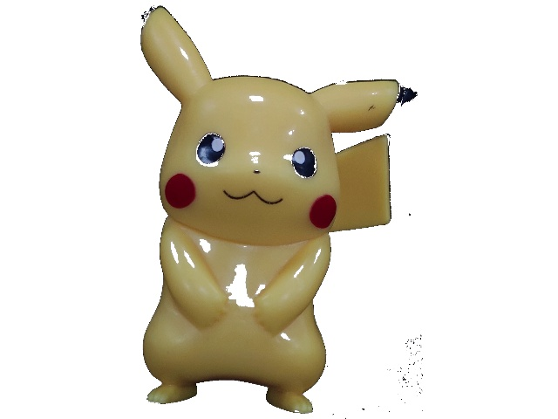
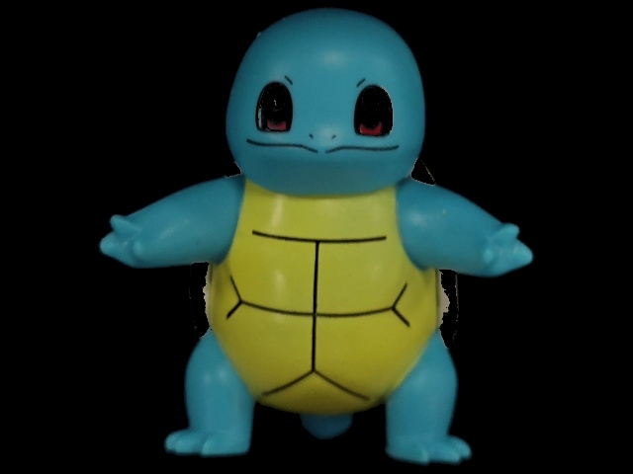
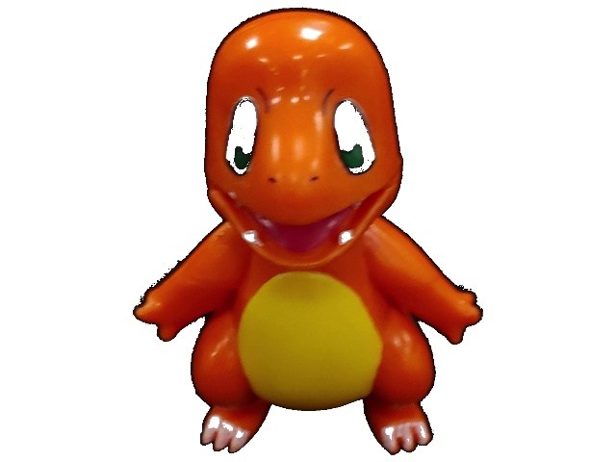
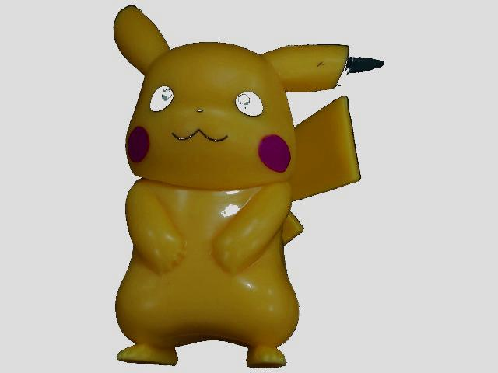
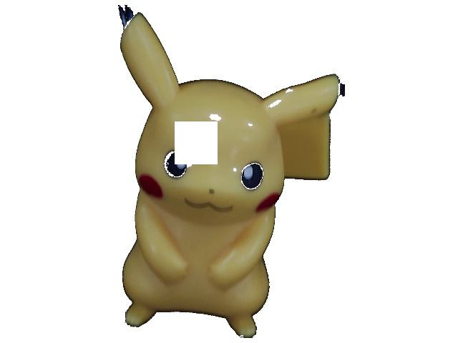
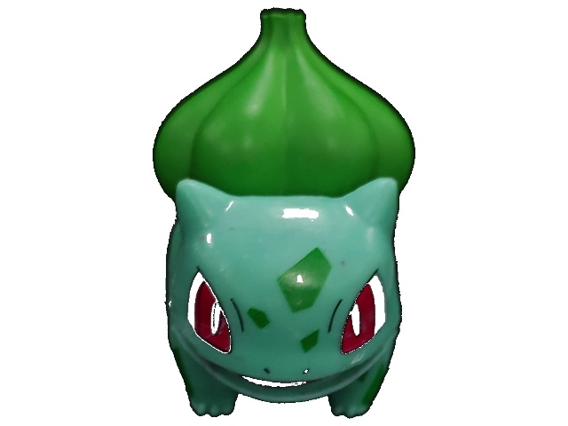
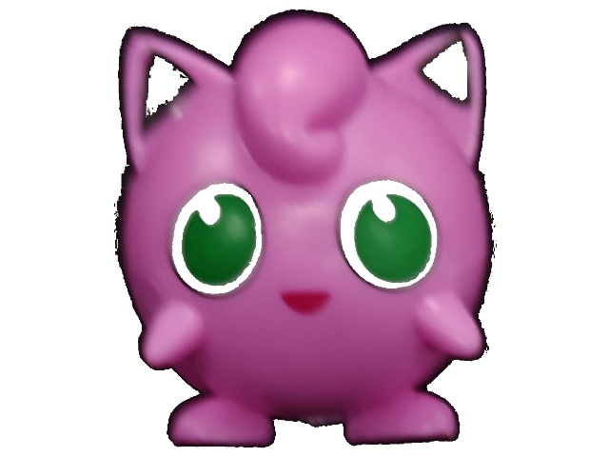
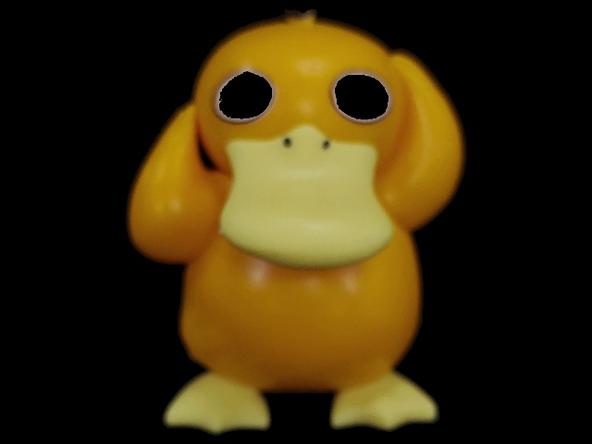
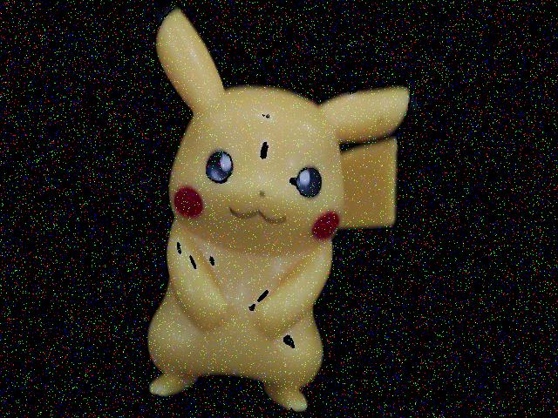
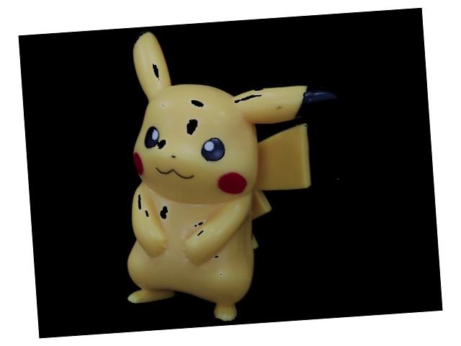
数据集采集
由于开源数据集不充分且质量差，购入宝可梦摆件，拍摄自建数据集（黑底+白底）
使用纯黑摄影布作为背景，保证能够迅速从视频中滤除背景
使用图像数据集增强扩充数据集，如调整亮度、仿射变换、模糊、随机填充等。
皮卡丘
pikachu
杰尼龟
squirtle
小火龙
charmander
妙蛙种子
bulbasaur
胖丁
jigglypuff
可达鸭
psyduck
六种待分类物体
图像数据集增强结果

Slide 14
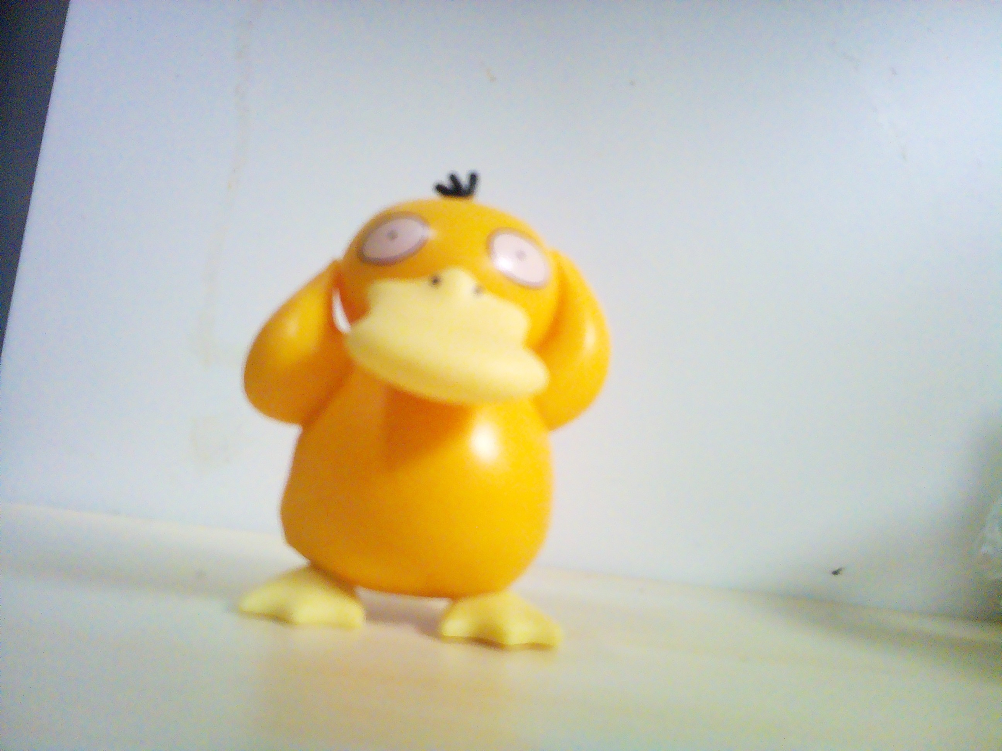
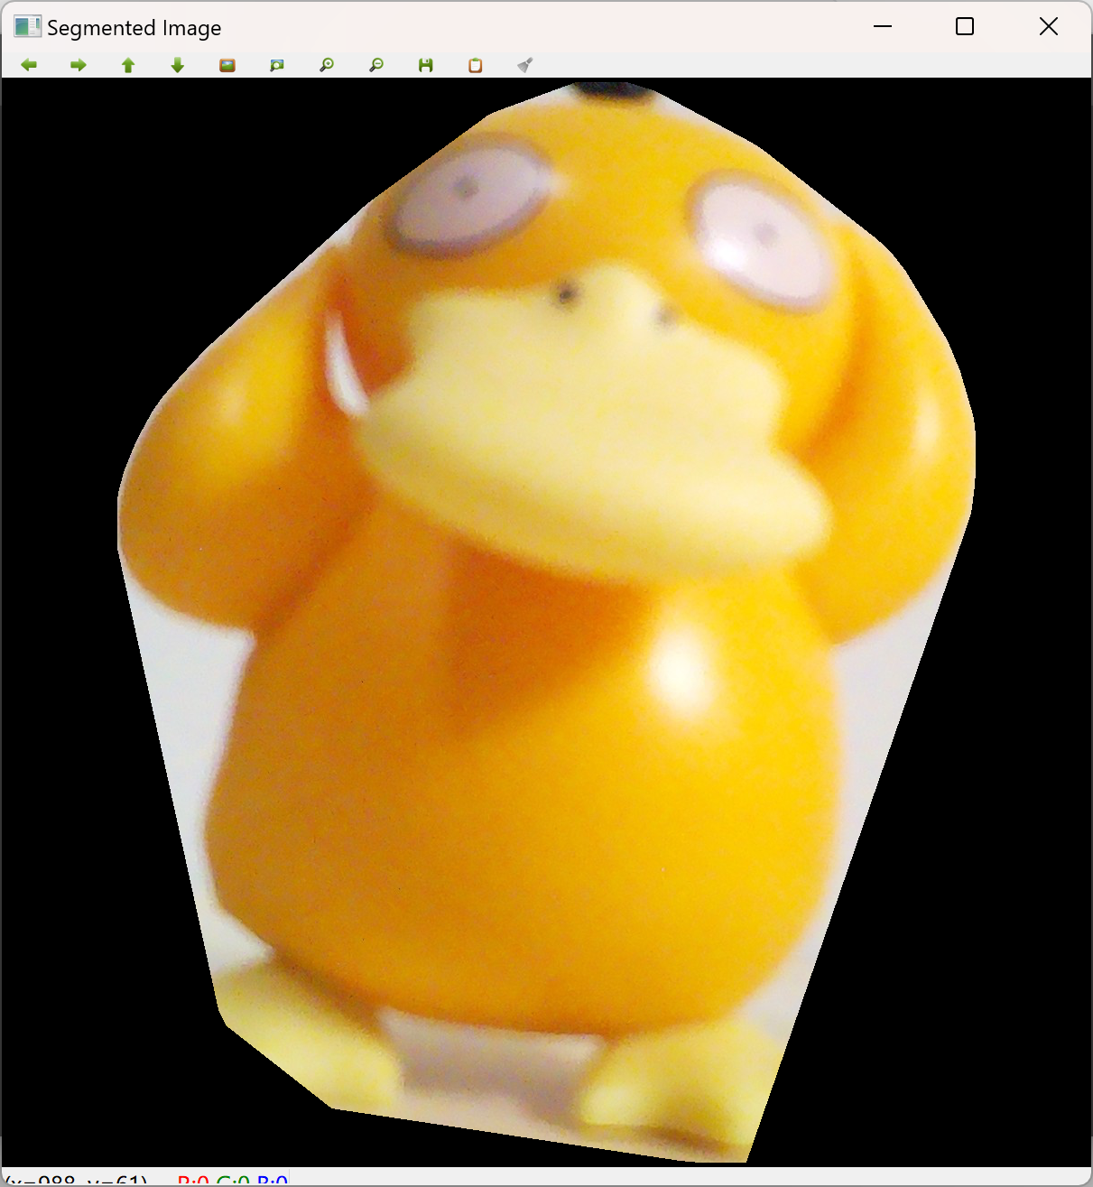
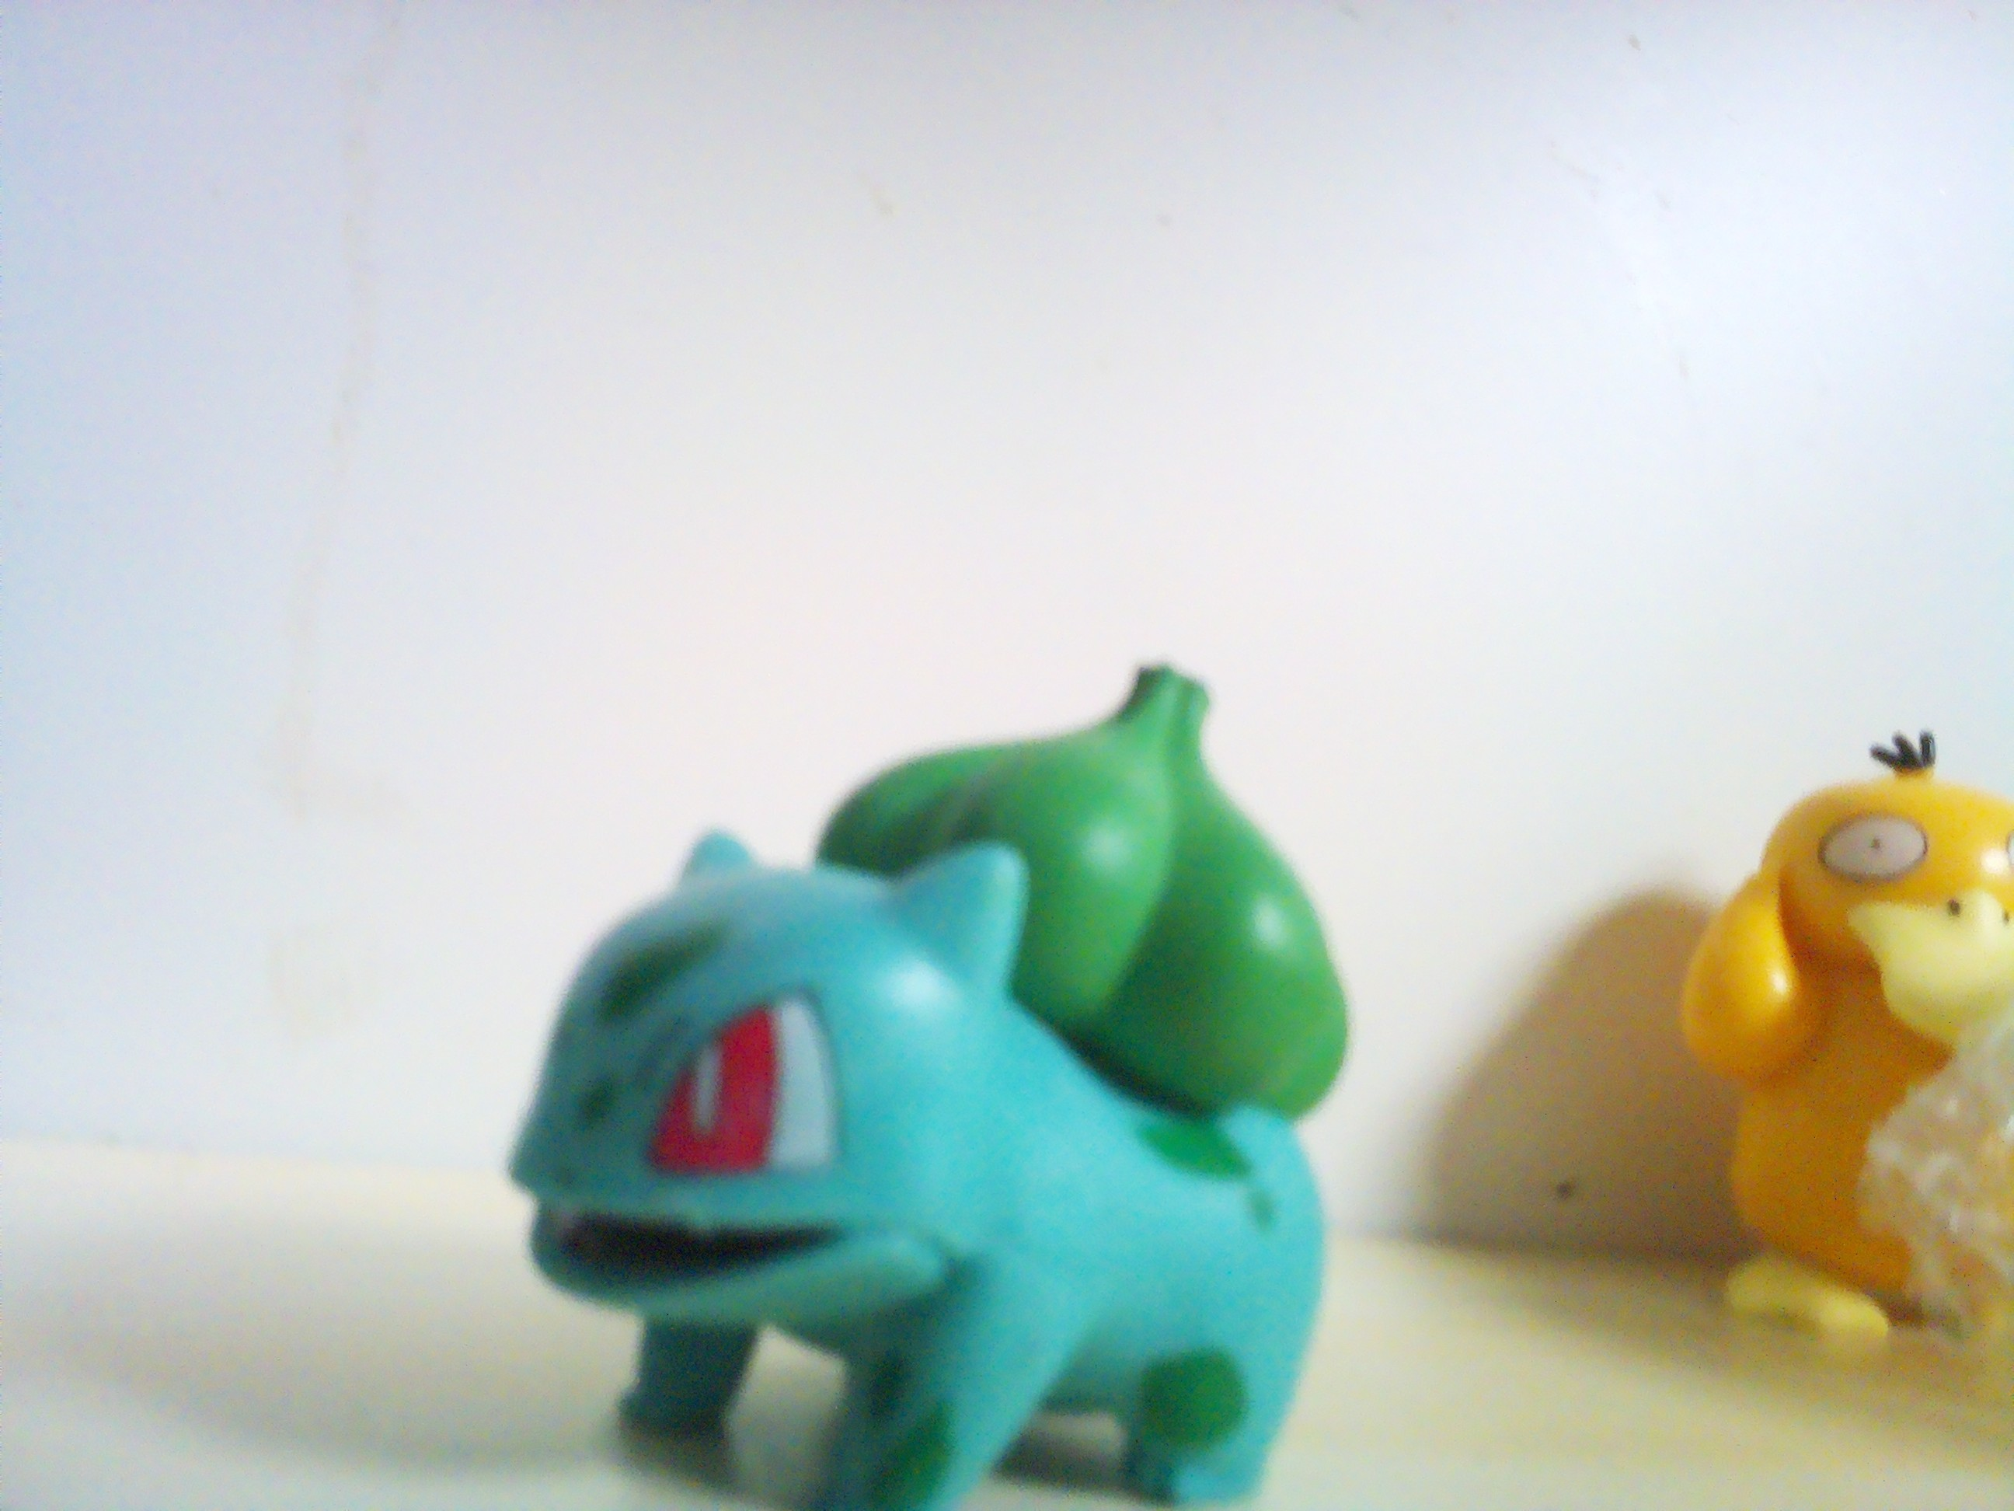
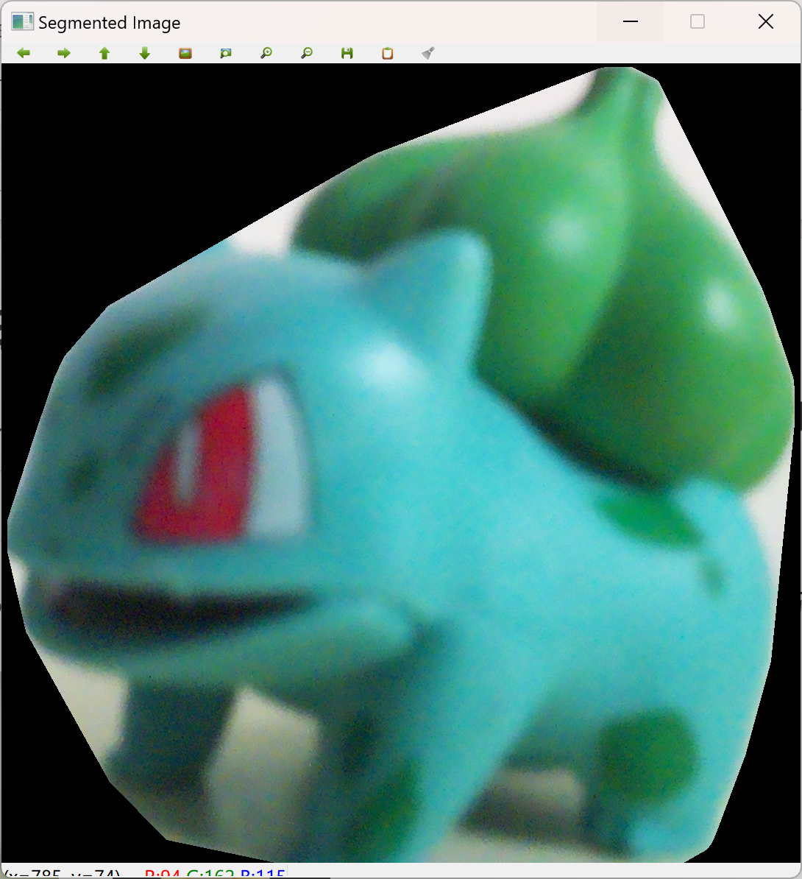
数据预处理
提取HSV通道数据并分离，根据饱和度通道数据使用Otsu分离掩膜，经过多轮开闭运算，找到最大的合成后的凸包为掩膜。
可以尽可能在不损失物品像素的情况下滤除背景。
缩放为56*56大小的图像，进入训练，能够分辨清楚物体的同时节省算力。
原图像
预处理后图像
原图像
预处理后图像

Slide 15
机器学习模型
测试了CNN，ViT，SVM，DT。
由于自建数据集容量有限，深度学习完全依赖数据驱动，在本任务中不合适。
根据正确率结果分析，采用decision tree+adaboost。
50个决策树作为弱分类器，决策树最大深度为5。
采用特征工程，加入了多个区域的h,s,v,r,g,b均值作为特征。

Slide 16
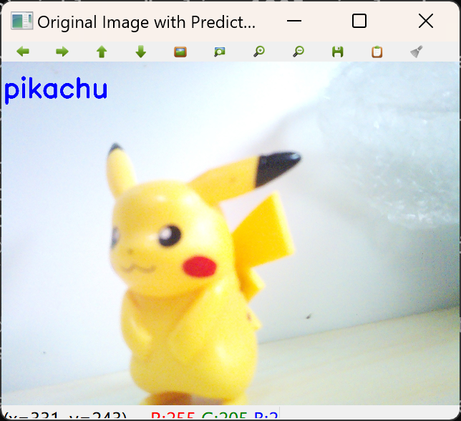
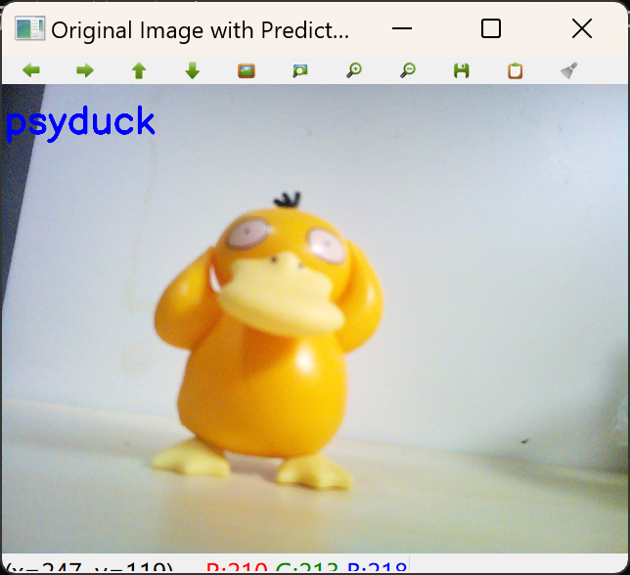
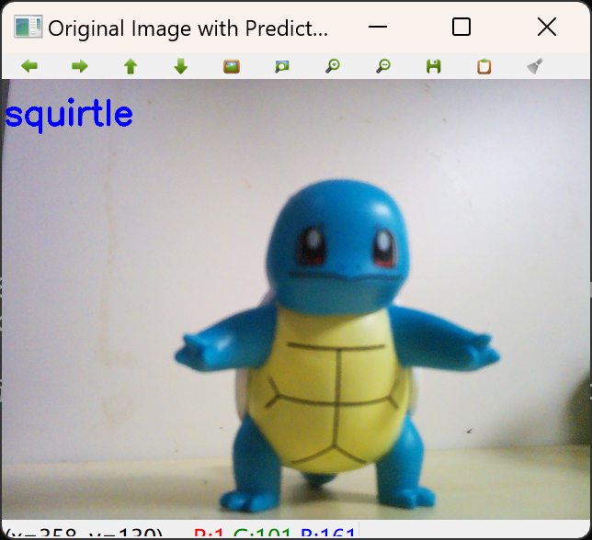
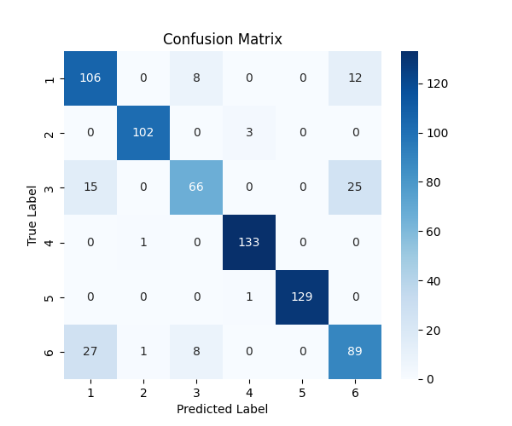
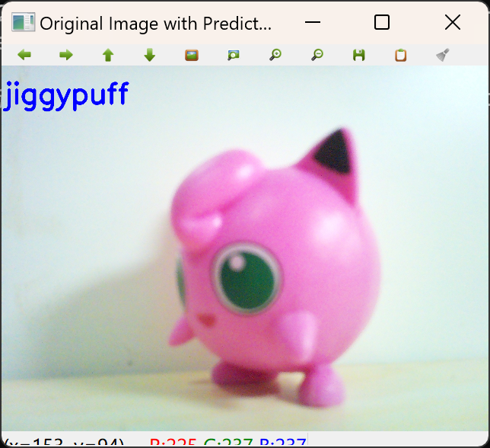
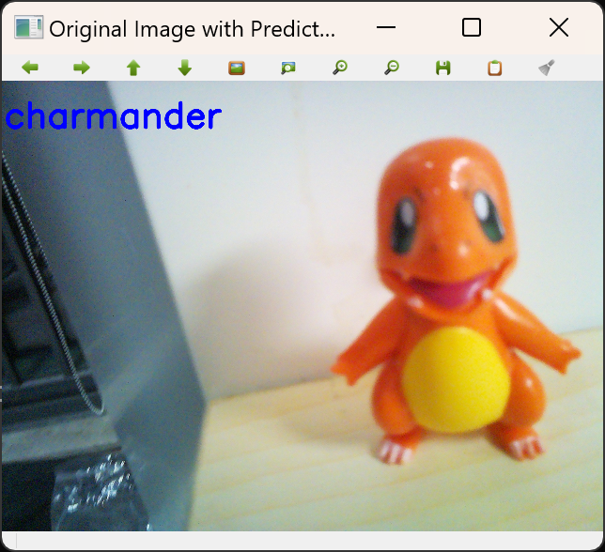
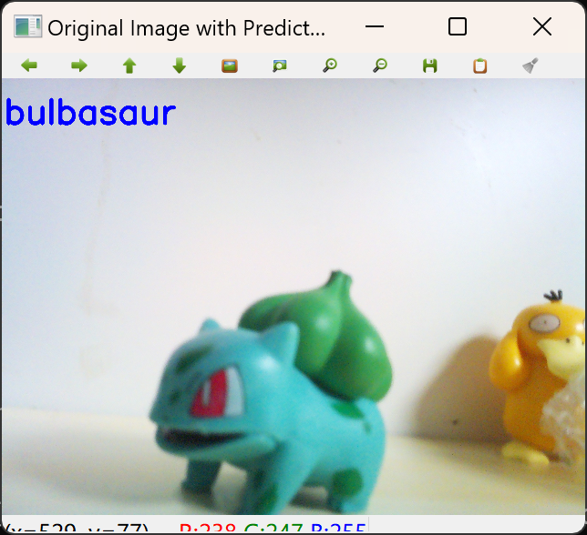
实现效果
能够正确分类，9:1划分训练集与测试集，在测试集上正确率86.9%

Slide 17
图片美化
PART FIVE
去模糊+背景抠图+艺术效果

Slide 18
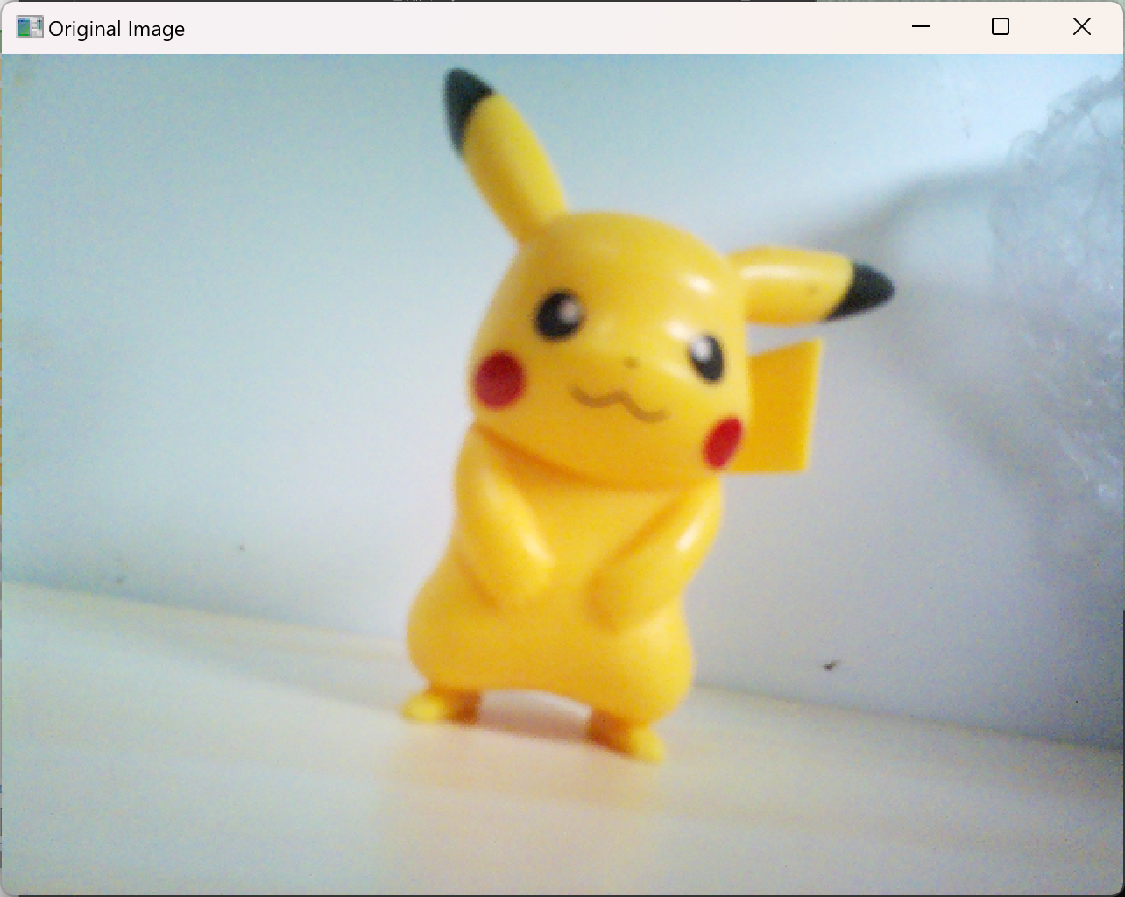
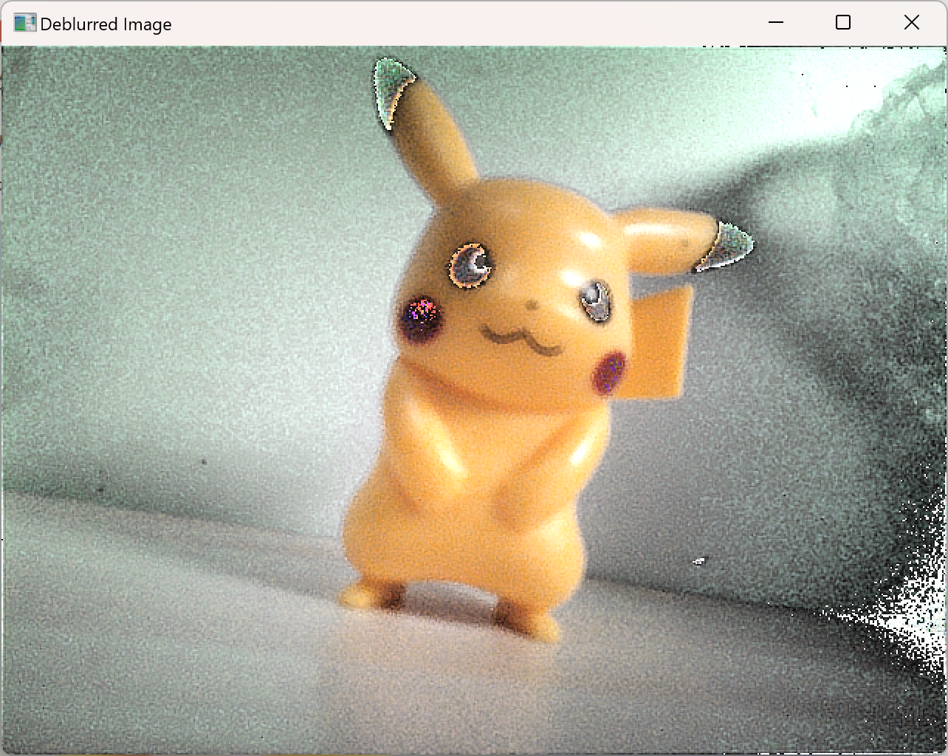
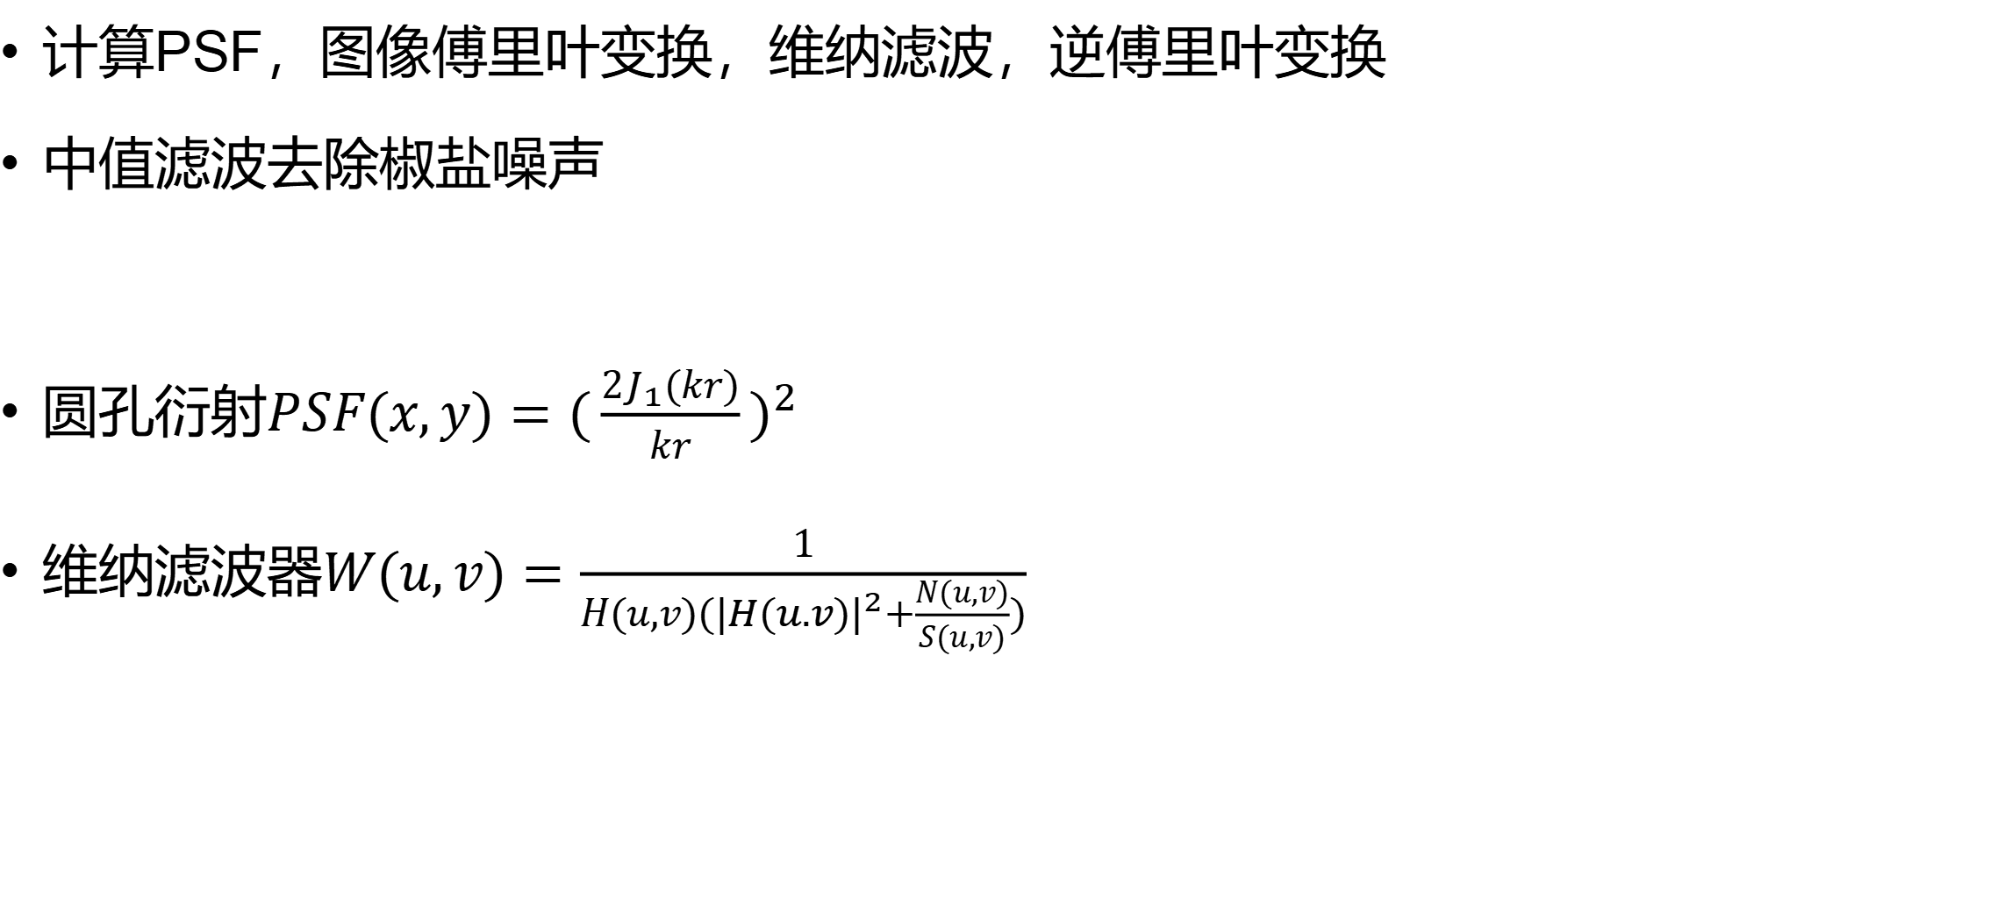
基于维纳滤波的去模糊算法
计算PSF，图像傅里叶变换，维纳滤波，逆傅里叶变换
中值滤波去除椒盐噪声
圆孔衍射$PSF(x,y)={(\frac{2J_{1}(kr)}{kr})}^{2}$
维纳滤波器$W(u,v)=\frac{1}{H(u,v)({|H(u.v)|}^{2}+\frac{N(u,v)}{S(u,v)})}$

Slide 19
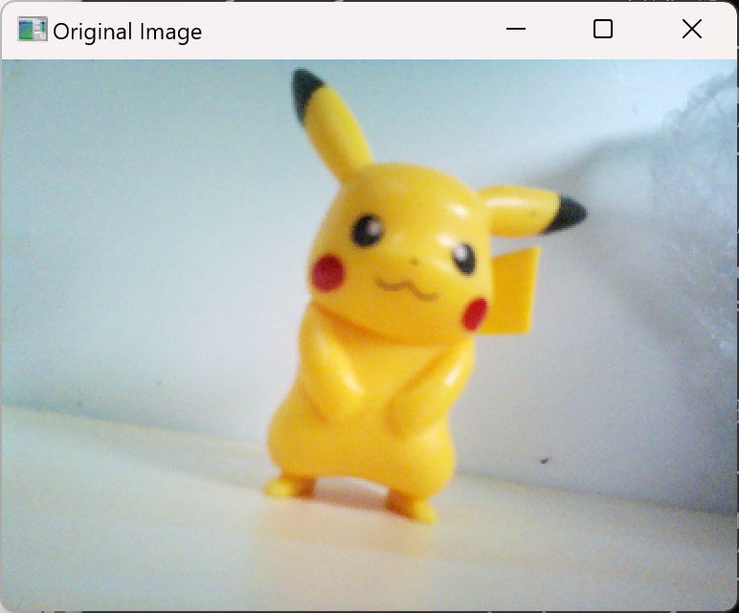
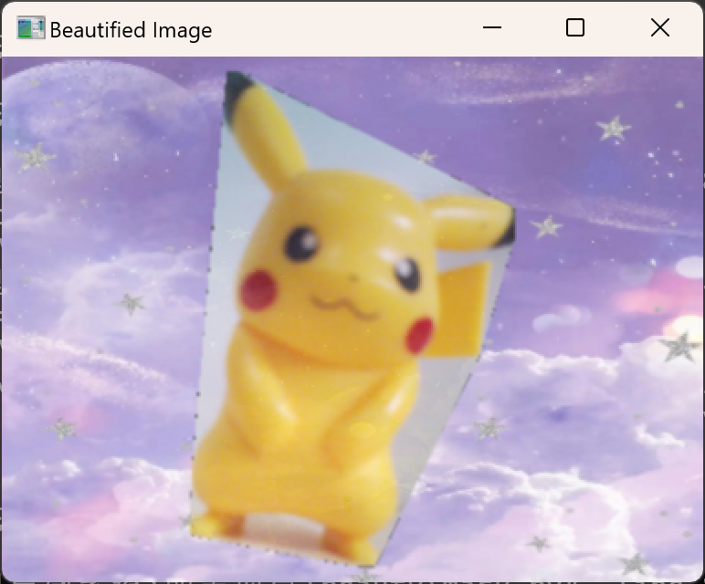
背景抠图
提取HSV通道数据并分离，根据饱和度通道数据使用Otsu分离掩膜，经过多轮开闭运算，找到最大的合成后的凸包为掩膜。
掩膜区域四周增加50像素，并四周填充至4:3，全部掩膜区域和填充区域用背景替换，形成抠图效果。

Slide 20


艺术效果
将局部领域映射到同一颜色上模拟画作的有限颜色，并在局部领域加权平均来模拟笔触效果。
形成如图油画效果。

Slide 21
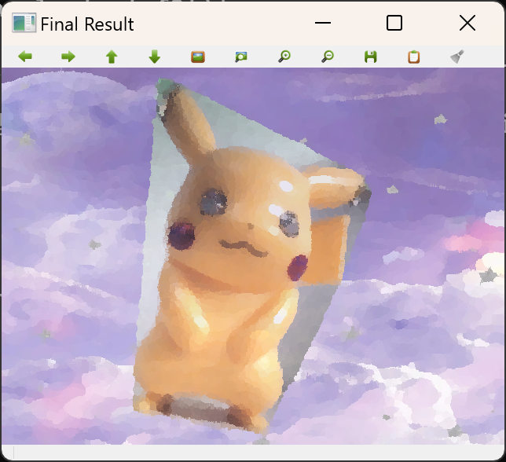
最终美化效果

Slide 22
总结
PART SIX
总体实现效果

Slide 23
总结
项目回顾 本项目结合了硬件组合和软件开发的多方面技术，设计了一款集拍摄、分类、美化、打印为一体的宝可梦智能拍立得。
项目亮点
分类模型准确率达到86.9%
采用维纳滤波和背景替换，优化了图像处理效果。
完整实现了从拍摄到打印的一体化流程。
遇到的挑战与解决方案
没有合适的开源数据集：自建数据集，并通过数据增强和特征工程提升训练效果。
CNN等深度学习模型不适用：采用轻量级的机器学习模型（决策树和Adaboost），使训练效率和准确率都得到了提升。
移动相机不应使用固定电源：使用能同时输出5V（树莓派供电）和7.4V（打印机供电）的电源模块。

Slide 24
PokeSnap
Thank you for watching
汇报人：应逸雯 陈薇羽

